Slide 1
מבני נתונים בסיסיים ו־STL
pair, tuple, vector, list, deque, iterators, set, multiset, map, queue, stack
Notes:
לא צריך לזכור שום דבר בעל-פה. בכל תחרות שהיא יש גישה לתיעוד השפה.
כן חשוב לדעת מה אפשר לעשות ואיזה מבני נתונים קיימים.

Slide 2
מבנה הזיכרון במחשב
כל כתובת מכילה 8 ביטים
הזיכרון כולו הינו לא יותר מאשר סרט אחד ארוך שניתן לקרוא ולכתוב בו אפסים ואחדים
אי אפשר לגשת לביט יחיד בזיכרון: הגודל הקטן ביותר שניתן לגשת אליו הוא בית (8 ביטים רציפים)
כל בית או רצף של בתים ניתן לפרש איך שנרצה: בתור רצף בינארי, מספר שלם, מספר ממשי, מבנה נתונים מסובך יותר, או אפילו כתובת למקום אחר בזיכרון
ניתן לבקש ממערכת ההפעלה מספר בתים מסוים, והיא תקדיש אותו לנו ותביא לנו את הכתובת לבית הראשון
עבודה בבלוק זיכרון רציף אחד היא נוחה, אך לעיתים לא אפשרית מכיוון שאנו לא יודעים בכמה זיכרון נרצה להשתמש ומתי
0x13
0x0B
0x12
0xFF
0x11
0x31
0x10
0x41
0x0F
0x59
0x0E
0xCD
0x0D
0x00
0x0C
0x32
0x0B
0xE2
0x0A
0x0E

Slide 3
קיבוץ נתונים

Slide 4
קיבוץ זוג איברים
#include <bits/stdc++.h>
using namespace std;
pair<int, int> minmax(int* arr, int length) {
int min = arr[0], max = arr[0];
for (int i = 1; i < length; i++) {
if (arr[i] < min) min = arr[i];
if (arr[i] > max) max = arr[i];
}
return {min, max};
}
משתנה מהטיפוס int* הוא בעצם מצביע למשתנה מטיפוס int
ניתן לתאר מערך מספרים רציף בזיכרון בתור מצביע לאיבר הראשון במערך ואורכו
כדי להחזיר יותר מערך אחד מפונקציה נשתמש בטיפוס pair<A, B> שמחזיר שני איברים, הראשון מהטיפוס A והשני מהטיפוס B

Slide 5
קיבוץ זוג איברים
typedef pair<int, int> ii;
int main() {
int arr[4] = {4, 2, 3, 1};
pair<int, int> ans = minmax(arr, 4);
cout << "Min is " << ans.first << endl;
cout << "Max is " << ans.second << endl;
}
כדי לגשת לאיבר הראשון בזוג, נשתמש ב־first.
כדי לגשת לאיבר השני בזוג, נשתמש ב־second.
קיבוץ זוג מספרים שלמים נפוץ מאוד בתכנות תחרותי, ולכן בדרך כלל נשתמש בקיצור:
typedef pair<int, int> ii;

Slide 6
N־יה סדורה (טאפל)
#include <bits/stdc++.h>
using namespace std;
int main() {
tuple<int, double, char> t = {1, 2.0, 'x'};
cout << get<1>(t) << endl; // prints 2.0
get<2>(t) = 'y'; // t = {1, 2.0, 'y'}
int a;
double b;
char c;
tie(a, b, c) = t; // a=1, b=2.0, c='y'
cout << c << endl; // prints 'y'
}
אם נרצה לקבץ שלושה או יותר איברים, נוכל להשתמש ב־tuple<A, B, …>
כדי לגשת לאיבר ה־‏i בטאפל, נשתמש בפונקציה get<i> ולה נעביר את הטאפל
אם נרצה להעתיק את ערכי הטאפל למשתנים חדשים, נוכל לעשות זאת בעזרת הפונקציה tie
שינוי המשתנים החדשים לאחר tie אינו ישפיע על איברי הטאפל

Slide 7
מבני נתונים מסודרים
Ordered containers

Slide 8
ווקטור
מערכי C (כמו שראינו עד עכשיו) הם מהירים מאוד, אך השימוש בהם לא נוח
גודל מערכי C מוגבל וקבוע מראש, והעבודה איתם מסורבלת
הטיפוס vector<T> הוא מעין מעטפת למערך C רגיל
גודל המערך אינו קבוע: ברגע שנוסיף מספיק איברים, המערך יועתק למקום גדול יותר בזיכרון
איברי המערך עצמם
המקום שלוקח המערך בזיכרון

Slide 9
ווקטור
מערכי C (כמו שראינו עד עכשיו) הם מהירים מאוד, אך השימוש בהם לא נוח
גודל מערכי C מוגבל וקבוע מראש, והעבודה איתם מסורבלת
הטיפוס vector<T> הוא מעין מעטפת למערך C רגיל
גודל המערך אינו קבוע: ברגע שנוסיף מספיק איברים, המערך יועתק למקום גדול יותר בזיכרון
איברי המערך עצמם
הוספת והורדת איברים בודדים הינה יעילה, שכן ישנו מקום נוסף הנשמר בדיוק לשם כך
המקום שלוקח המערך בזיכרון

Slide 10
ווקטור
מערכי C (כמו שראינו עד עכשיו) הם מהירים מאוד, אך השימוש בהם לא נוח
גודל מערכי C מוגבל וקבוע מראש, והעבודה איתם מסורבלת
הטיפוס vector<T> הוא מעין מעטפת למערך C רגיל
גודל המערך אינו קבוע: ברגע שנוסיף מספיק איברים, המערך יועתק למקום גדול יותר בזיכרון
ברגע שהמקום יגמר, המערך כולו יועתק למיקום חדש וגדול יותר בזיכרון
איברי המערך עצמם
המקום שלוקח המערך בזיכרון

Slide 11
דוגמה לשימוש בווקטור
#include <bits/stdc++.h>
using namespace std;
typedef vector<int> vi;
int main() {
vi vec(3, 0); // vec = {0, 0, 0}
vec.push_back(1); // vec = {0, 0, 0, 1}
vec[1] = 2; // vec = {0, 2, 0, 1}
cout << vec[3] << endl; // prints 1
vec.pop_back(); // vec = {0, 2, 0}
cout << vec.size() << endl; // prints 3
vec.clear(); // vec = {}
cout << vec.size() << endl; // prints 0
}

Slide 12
דק (deque)
מבנה נתונים רציף בזיכרון
בעל גישה קבועה לאיבר רנדומלי כמו בווקטור
מאפשר הוספת איברים חדשים גם לתחילתו בסיבוכיות ממוצעת טובה
למרות סיבוכיות תיאורטית זהה, הדק הרבה יותר איטי ובזבזני מווקטור
איברי הדק עצמם
המקום שלוקח הדק בזיכרון

Slide 13
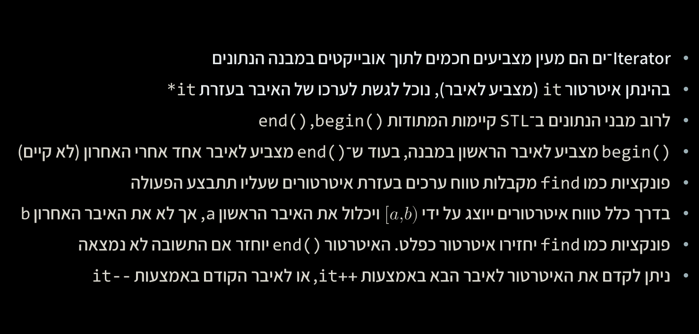
איטרטורים
Iterator־ים הם מעין מצביעים חכמים לתוך אובייקטים במבנה הנתונים
בהינתן איטרטור it (מצביע לאיבר), נוכל לגשת לערכו של האיבר בעזרת *it
לרוב מבני הנתונים ב־STL קיימות המתודות begin(), end()
begin() מצביע לאיבר הראשון במבנה, בעוד ש־end() מצביע לאיבר אחד אחרי האחרון (לא קיים)
פונקציות כמו find מקבלות טווח ערכים בעזרת איטרטורים שעליו תתבצע הפעולה
בדרך כלל טווח איטרטורים ייוצג על ידי $[a,b)$ ויכלול את האיבר הראשון a, אך לא את האיבר האחרון b
פונקציות כמו find יחזירו איטרטור כפלט. האיטרטור end() יוחזר אם התשובה לא נמצאה
ניתן לקדם את האיטרטור לאיבר הבא באמצעות it++, או לאיבר הקודם באמצעות it--

Slide 14
דוגמה לשימוש ברשימה מקושרת
#include <bits/stdc++.h>
using namespace std;
int main() {
list<int> mylist = {7, 5, 16, 8};
mylist.push_front(25);
mylist.push_back(13);
// mylist = {25, 7, 5, 16, 8, 13}
// find the iterator (pointer) to 16
auto it = find(mylist.begin(), mylist.end(), 16);
// insert 42 after 16
if (it != mylist.end()) mylist.insert(++it, 42);
// prints mylist = {25, 7, 5, 16, 42, 8, 13, }
cout << "mylist = {";
for (int n : mylist) cout << n << ", ";
cout << "}" << endl;
}
טיפוס הרשימה המקושרת ב־STL (list) ממומש כרשימה מקושרת דו-כיוונית
ניתן להוסיף לתחילתה ולסופה של הרשימה איברים בסיבוכיות קבועה
כדי לגשת לאיבר ה־i ברשימה, נצטרך לטייל ברשימה על כל האיברים לפניו בסיבוכיות לינארית
הכוח של רשימה הוא שבהינתן מצביע בתוך הרשימה, ניתן להוסיף איבר נוסף אחריו או לפניו בזמן קבוע
בניגוד ל־vector, אינו תופס מקום מיותר שלא באמת נמצא בשימוש

Slide 15
מבני נתונים אסוציאטיביים
Associative containers

Slide 16
חיפוש בינארי
79?
1
3
10
23
24
25
41
47
55
78
79
83
86
91
100

Slide 17
חיפוש בינארי
79?
1
3
10
23
24
25
41
47
55
78
79
83
86
91
100
אזור החיפוש הנוכחי

Slide 18
חיפוש בינארי
79?
1
3
10
23
24
25
41
47
55
78
79
83
86
91
100
אזור החיפוש הנוכחי

Slide 19
חיפוש בינארי
79?
1
3
10
23
24
25
41
47
55
78
79
83
86
91
100
אזור החיפוש הנוכחי

Slide 20
חיפוש בינארי
79?
1
3
10
23
24
25
41
47
55
78
79
83
86
91
100
אזור החיפוש הנוכחי

Slide 21
חיפוש בינארי
79?
1
3
10
23
24
25
41
47
55
78
79
83
86
91
100
אזור החיפוש הנוכחי

Slide 22
חיפוש בינארי
79?
1
3
10
23
24
25
41
47
55
78
79
83
86
91
100
אזור החיפוש הנוכחי

Slide 23
חיפוש בינארי
79?
1
3
10
23
24
25
41
47
55
78
79
83
86
91
100
אזור החיפוש הנוכחי

Slide 24
חיפוש בינארי
79?
1
3
10
23
24
25
41
47
55
78
79
83
86
91
100
אזור החיפוש הנוכחי

Slide 25
חיפוש בינארי
79!
1
3
10
23
24
25
41
47
55
78
79
83
86
91
100
אזור החיפוש הנוכחי

Slide 26
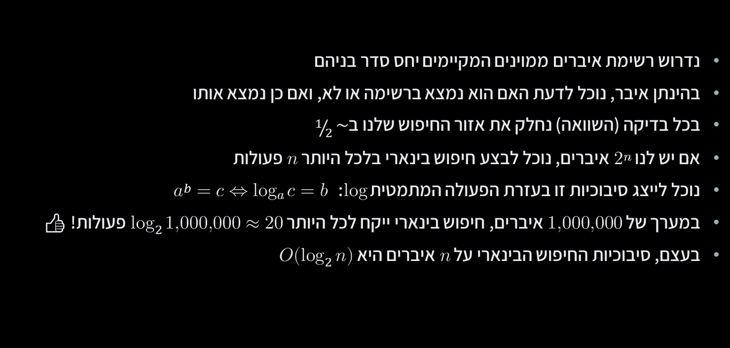
חיפוש בינארי
נדרוש רשימת איברים ממוינים המקיימים יחס סדר בניהם
בהינתן איבר, נוכל לדעת האם הוא נמצא ברשימה או לא, ואם כן נמצא אותו
בכל בדיקה (השוואה) נחלק את אזור החיפוש שלנו ב$1/2\sim$
אם יש לנו $2^{n}$ איברים, נוכל לבצע חיפוש בינארי בלכל היותר $n$ פעולות
נוכל לייצג סיבוכיות זו בעזרת הפעולה המתמטית $log$: $a^{b}=c⇔\log_{a}{c}=b$
במערך של $1,000,000$ איברים, חיפוש בינארי ייקח לכל היותר $\log_{2}{1,000,000}≈20$ פעולות! 👍
בעצם, סיבוכיות החיפוש הבינארי על $n$ איברים היא $O(\log_{2}{n})$

Slide 27

עץ חיפוש בינארי - רציונל
נרצה מבנה נתונים שנוכל להכניס ולהוציא ממנו איברים, וגם לבדוק האם איבר מסוים נמצא בתוכו
נוכל לשמור מערך ממוין (vector), ולחפש בו איברים בעזרת חיפוש בינארי בסיבוכיות $O(\log{n})$ 👍
במקרה כזה הבעיה תהיה בשינוי המערך: כיצד נכניס ונסיר איברים ונשמור עליהם ממוינים? 👎
אם נשתמש ברשימה מקושרת, נוכל להכניס איברים בקלות אך לחפש איבר במערך ייקח $O(n)$ 👎
...אנחנו צריכים מבנה נתונים חדש!

Slide 28

עץ חיפוש בינארי מאוזן
עץ בינארי הוא עץ שבו לכל איבר לכל היותר שני בנים – בן ימני ובן שמאלי
בעץ חיפוש בינארי, ערכם של הערכים בתת העץ הימני יהיה גדול ממני, ובתת העץ השמאלי קטן ממני
גובהו של עץ חיפוש בינארי בעל $n$ איברים הוא לכל הפחות $\log_{2}{n}$ ולכל היותר $n$
סיבוכיות חיפוש, הוספת והסרת איברים מהעץ היא כגובה העץ
ישנם אלגוריתמים שיודעים לשמור על העץ מאוזן, כלומר לשמור על גובהו בסביבות $\log_{2}{n}$
דבר זה הופך את סיבוכיות הפעולות על העץ ללוגריתמית! 👍

Slide 29
קבוצה (SET)
#include <bits/stdc++.h>
using namespace std;
int main() {
set<int> set = {1, 2, 3};
if (set.count(2)) cout << "2 is in the set!" << endl;
set.insert(4); // set = {1, 2, 3, 4}
set.erase(2); // set = {1, 3, 4}
cout << "there are " << set.size() << " elements in set!" << endl;
auto it = set.upper_bound(3);
cout << "first element greater then 3 in set is " << *it << endl;
it = set.lower_bound(2);
cout << "first element greater or equal to 2 is " << *it << endl;
set.clear();
cout << "set size is now " << set.size() << endl;
}
עץ חיפוש בינארי מאוזן ממומש ב־‏STL באובייקט set
בכדי להכניס איברים לקבוצה נשתמש במתודה insert
הכנסת איבר שכבר נמצא בקבוצה לא יבצע דבר - כפילויות לא נתמכות
המתודה erase תמחק איבר מהקבוצה (אם קיים) ותחזיר את מספר האיברים שנמחקו (1 או 0)
נשתמש במתודותlower_bound, upper_bound למציאת איבר ראשון או אחרון בטווח מסוים

Slide 30
רב-קבוצה (multiset)
#include <bits/stdc++.h>
using namespace std;
int main() {
multiset<int> ms = {1, 2, 2, 2, 3, 3};
cout << "ms size is " << ms.size() << endl; // 6
cout << "2 appears " << ms.count(2) << " times" << endl; // 3
ms.insert(4); // ms = {1, 2, 2, 2, 3, 3, 4}
ms.erase(2); // ms = {1, 3, 3, 4}
// erasing a value erases all its appearances.
ms.erase(ms.find(3));
// erasing an iterator erases only one element.
}
רב-קבוצה הוא עץ חיפוש בינארי מאוזן המאפשר כפילויות
erase המקבל מופע ימחק את כל מופעי המופע מהקבוצה
find יחזיר iterator למופע הראשון של הערך בקבוצה
erase המקבל iterator לאיבר בקבוצה ימחק איבר זה בלבד

Slide 31
מפה, מילון (MAP)
#include <bits/stdc++.h>
using namespace std;
int main() {
// create a map of three (strings, int) pairs
map<string, int> m = {{"CPU", 10}, {"GPU", 15}, {"RAM", 20}};
m["CPU"] = 25; // update an existing value
m["SSD"] = 30; // insert a new value
// using [] with non-existent key inserts default value
cout << "m[UPS] = " << m["UPS"] << endl; // m[UPS] = 0
m.erase("GPU"); // keys are now {CPU, SSD, RAM, UPS}
// size is the number of keys
cout << m.size() << endl;
m.clear();
}
ניתן לחשוב על map<A, B> בערך כמו set<pair<A, B>>
מפה ממומשת בעזרת עץ חיפוש בינארי מאוזן, כאשר לכל איבר בעץ מפתח וערך
העץ ממוין לפי המפתח, והערך של כל איבר יכול להשתנות כרצוננו
גישה לאיבר על ידי מפתח שלא קיים במבנה הנתונים יצור מופע דיפולטיבי שלו
בעבור מספרים, גישה למפתח שאינו קיים תיצור איבר חדש שערכו אפס
ניתן לבדוק האם איבר קיים בעזרת count, בדומה ל־set

Slide 32
מילה על גיבוב (HASHING)
בשפות אחרות מבני נתונים דומים ממומשים באמצעות גיבוב (hashing)
הסיבוכיות התיאורטית של גיבוב טובה יותר מזו של עצי חיפוש – במקרה הממוצע
עם זאת, בפועל גם סיבוכיות לוגריתמית מספיקה ברוב המקרים
ב־STL נוכל להשתמש בגיבוב בעזרת unordered_map ו־unordered_set
ניתן להנדס טסטים שיפגעו בסיבוכיות הגיבוב ולכן לא נשתמש בגיבוב
למידע נוסף: codeforces.com/blog/entry/62393

Slide 33
תור ומחסנית

Slide 34
מחסנית (STACK)
#include <bits/stdc++.h>
using namespace std;
int main() {
stack<int> s({8, 0, 312457, -59, 54, -1245, 12, 654, 65, 123});
cout << s.size() << endl; // 10
cout << s.top() << endl; // 123
s.pop();
cout << s.top() << endl; // 65
s.pop();
s.push(98);
cout << s.top() << endl; // 98
while (!s.empty()) s.pop();
}
תומכת בפעולות הוספה והוצאה של איברים מראש המחסנית
האיבר האחרון שהוכנס הוא הראשון שיצא (Last In First Out)
ניתן לממש על ידי vector או list, אבל כבר ממומש בעזרת האובייקט stack
ניגש לאיבר בראש המחסנית על ידי המתודה top
נכניס איבר על ידי המתודה push
נוציא את האיבר בראש המחסנית על ידי המתודה pop

Slide 35
תור (QUEUE)
#include <bits/stdc++.h>
using namespace std;
int main() {
queue<int> s({8, 0, 312457, -59, 54, -1245, 12, 654, 65, 123});
cout << s.size() << endl; // 10
cout << s.front() << endl; // 123
s.pop();
cout << s.front() << endl; // 65
s.pop();
s.push(98);
cout << s.front() << endl; // 65
while (!s.empty()) s.pop();
}
תומכת בפעולות הוספה של איבר לקצה אחת והוצאת איבר מקצהו השני
האיבר הראשון שהוכנס הוא הראשון שיצא (First In First Out)
ניתן לממש על ידי deque או list ואפילו בעזרת מחסנית (איך?), אבל כבר ממומש בעזרת האובייקט queue
ניגש לאיבר בראש התור על ידי המתודה front
נכניס איבר על ידי המתודה push
נוציא את האיבר בראש המחסנית על ידי המתודה pop

Slide 36
ויש עוד!
אבל לבינתיים זה מספיק... (:
Notes:
Bitset, priority_queue

Slide 37
Union find

Slide 38
Union find
Union Find, או בשמו הנוסף DSU – Disjoint Set Union, הוא מבנה נתונים המאפשר תחזוקה של קבוצות, כך שלכל קבוצה יש נציג בודד. המבנה הבסיסי תומך בפעולות הבאות:
Make-set(x): צור קבוצה חדשה שהנציג שלה הוא x.
Find-root(x): מצא את הנציג של הקבוצה בה נמצא x.
Union(x,y): אחד את הקבוצות שהנציגים שלהן הן x,y.

Slide 39
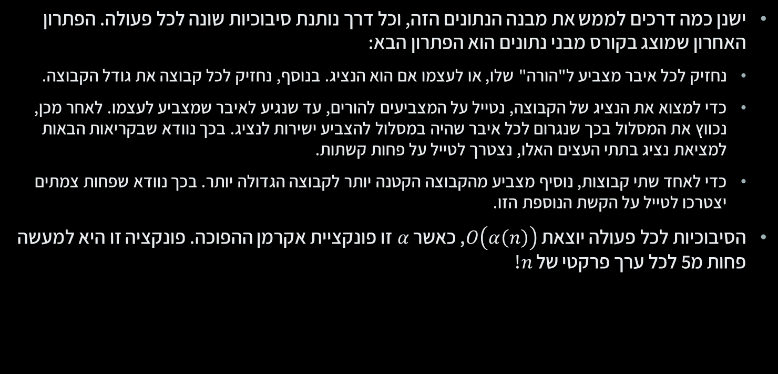
Union find - תזכורת
ישנן כמה דרכים לממש את מבנה הנתונים הזה, וכל דרך נותנת סיבוכיות שונה לכל פעולה. הפתרון האחרון שמוצג בקורס מבני נתונים הוא הפתרון הבא:
נחזיק לכל איבר מצביע ל"הורה" שלו, או לעצמו אם הוא הנציג. בנוסף, נחזיק לכל קבוצה את גודל הקבוצה.
כדי למצוא את הנציג של הקבוצה, נטייל על המצביעים להורים, עד שנגיע לאיבר שמצביע לעצמו. לאחר מכן, נכווץ את המסלול בכך שנגרום לכל איבר שהיה במסלול להצביע ישירות לנציג. בכך נוודא שבקריאות הבאות למציאת נציג בתתי העצים האלו, נצטרך לטייל על פחות קשתות.
כדי לאחד שתי קבוצות, נוסיף מצביע מהקבוצה הקטנה יותר לקבוצה הגדולה יותר. בכך נוודא שפחות צמתים יצטרכו לטייל על הקשת הנוספת הזו.
הסיבוכיות לכל פעולה יוצאת $O\left(α\left(n\right)\right)$, כאשר $α$ זו פונקציית אקרמן ההפוכה. פונקציה זו היא למעשה פחות מ5 לכל ערך פרקטי של $n$!

Slide 40
Union find - מימוש

